Slide 1
Bakış (Gaze) ve İktidar Kavramlarının Analizi (Görseller Üzerinden).

Slide 2
Temsil: Temsil ideoloji ile yakından ilişkilidir çünkü ideolojinin görsel biçimde nasıl temsil edildiğine ve bir benzerlikten çok daha fazlasına işaret eder. İmgelerin neyi temsil ettiği, nasıl temsil ettiği ve neyi temsil edemediğini içerir. Ayrıcalıklı olan nedir ve marjinalleştirilmiş olan nedir? Temsil edilenle ilgili bakış açımzı etkilemekte kullanılan etkileyici ve ikna edici araçlar (görsel kültür araçları) nelerdir?

Slide 3
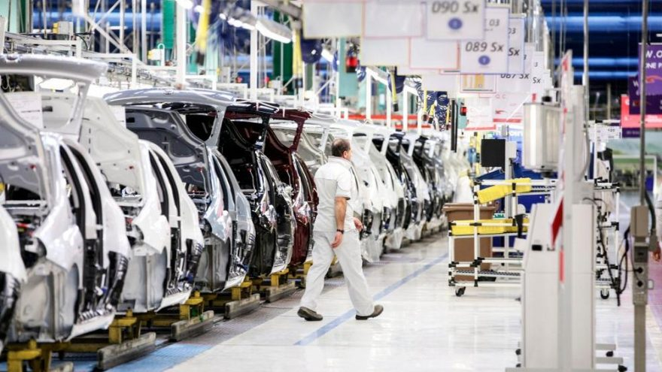

Slide 4
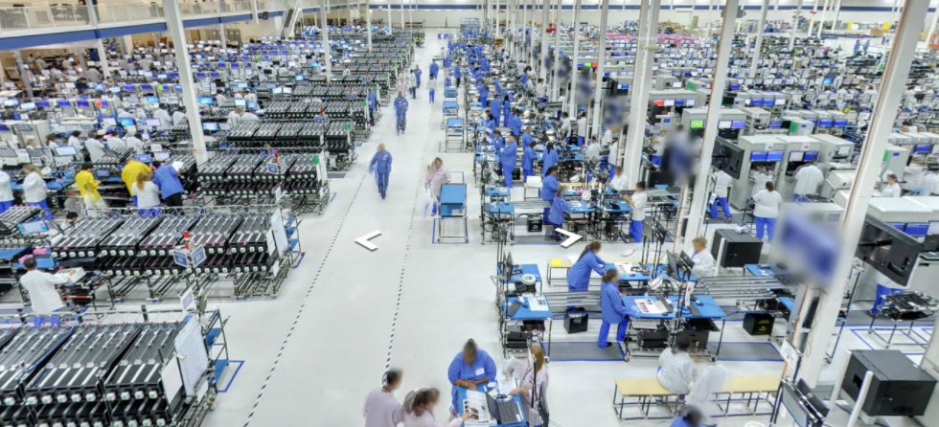

Slide 5
GÖRSEL KÜLTÜR SORU FORMU
Bu görsel size ne(ler) düşündürüyor?
Bu görselde neler dikkatinizi çekiyor? (Önem sıralamasını dikkate alarak belirtiniz.)
neden?
Bu görsel size neler anlatıyor? neleri anlatmıyor?, neler eksik kalıyor? daha fazla ne anlatabilirdi?
Bu görsel size neler anımsatıyor?

Slide 6
Bu görsel sizde hangi duyguları çağrıştırıyor?
Bu görsel sizin deneyimlerinizle ilgili ne/neler söylüyor?
Bu görsel, istekleriniz, inançlarınız ya da korkularınız gibi duygularınızı nasıl temsil ediyor?
Bu görsel, yaşadığınız kültüre ya da diğer kültürlere ilişkin size ne/neler düşündürüyor?

Slide 7
Sizce bu görselin hedef kitlesi kimlerdir?
Görsel, belirlediğiniz hedef kitleyi nasıl temsil ediyor?
Bu görsel, ne gibi soruları aklınıza getiriyor?
Bu görseli hangi sanat yapıtı ya da yapıtlarıyla ilintilendirebilirsiniz?
İktidarın (güç) görsele olan yansıması nasıldır?
Bu görseldeki anafikir sizce ne olabilir?

